Slide 1
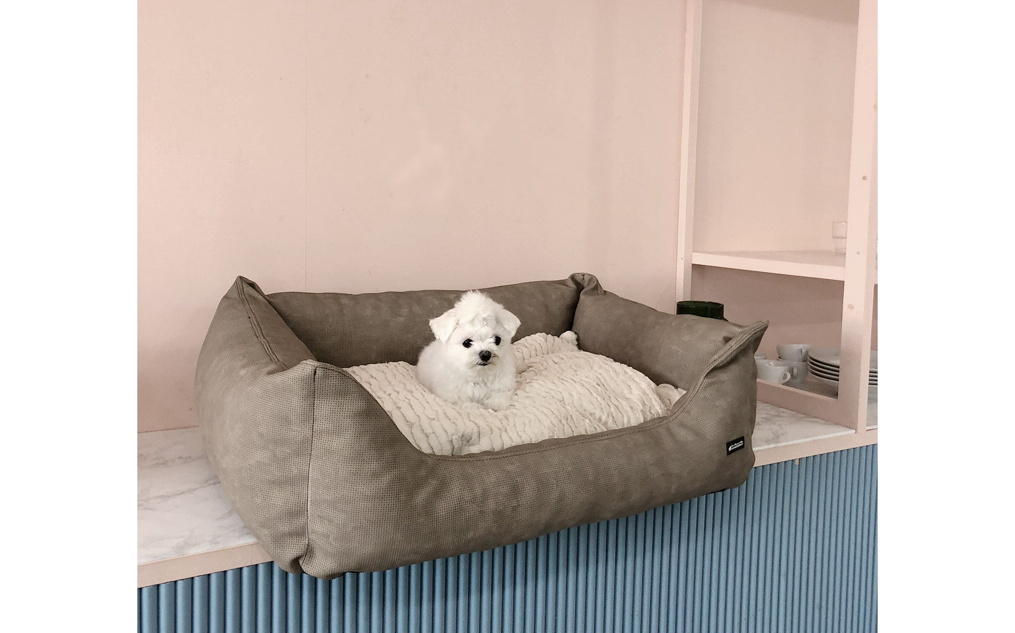
우리집 댕댕이를 위한 애견용품 쇼핑 플랫폼
멍토피아
우리집 댕댕이를 위한 애견용품 쇼핑 플랫폼
멍토피아
React semi-project
9조
React semi-project
Team 5

Slide 2
INDEX
1. 개발
2. 사용기술
3. 시연
4. 프로젝트 후기

Slide 3
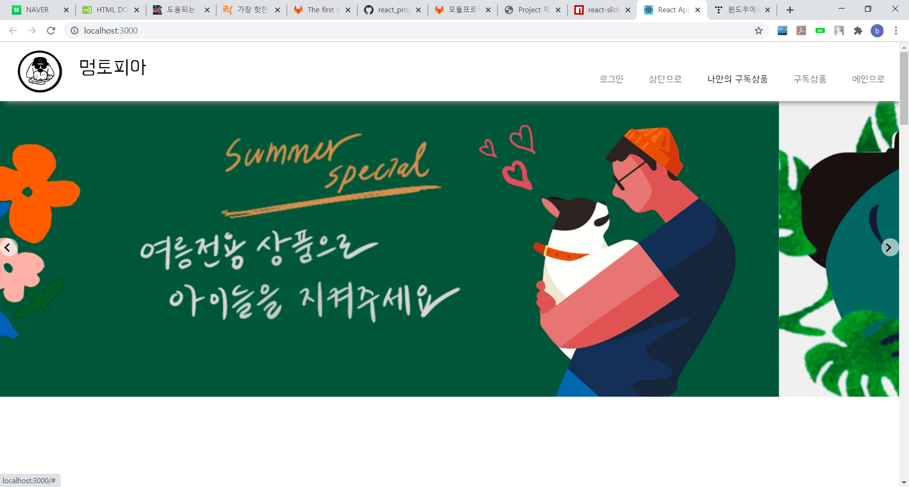
개발 - 개발 목표
반려견을 위한 용품 구매 웹 사이트
애견 식품, 장난감, 액세서리 등 구매 서비스 제공
- 구독 서비스를 이용한 상품 선택
- React와 Mobx로 container / store / view 로 웹 관리
- Obeservable action 기능으로 state를 관리하여 rendering

Slide 4
개발 - 개발 범위
개발 범위
Header : 메뉴바와 로그인 구현
Body : 상품리스트와 리스트 컴포넌트 구현
Footer : 사이트 정보 표출
메뉴바의 onClick이벤트로 바디 부분 렌더링
장바구니로 원하는 카테고리 검색 및 Item CRUD
로그인 여부를 확인하여 결제버튼 작용
유저 데이터 및 아이템 데이터 추가/수정/삭제
DetailView에서 간단한 리뷰 작성

Slide 5
개발 - 개발 범위
개발 범위
Header : 메뉴바와 로그인 구현
Body : 상품리스트와 리스트 컴포넌트 구현
Footer : 사이트 정보 표출
메뉴바의 onClick이벤트로 바디 부분 렌더링
장바구니로 원하는 카테고리 검색 및 Item CRUD
로그인 여부를 확인하여 결제버튼 작용
유저 데이터 및 아이템 데이터 추가/수정/삭제
DetailView에서 간단한 리뷰 작성

Slide 6
개발 - 개발 범위
개발 범위
Header : 메뉴바와 로그인 구현
Body : 상품리스트와 리스트 컴포넌트 구현
Footer : 사이트 정보 표출
메뉴바의 onClick이벤트로 바디 부분 렌더링
장바구니로 원하는 카테고리 검색 및 Item CRUD
로그인 여부를 확인하여 결제버튼 작용
유저 데이터 및 아이템 데이터 추가/수정/삭제
DetailView에서 간단한 리뷰 작성

Slide 7
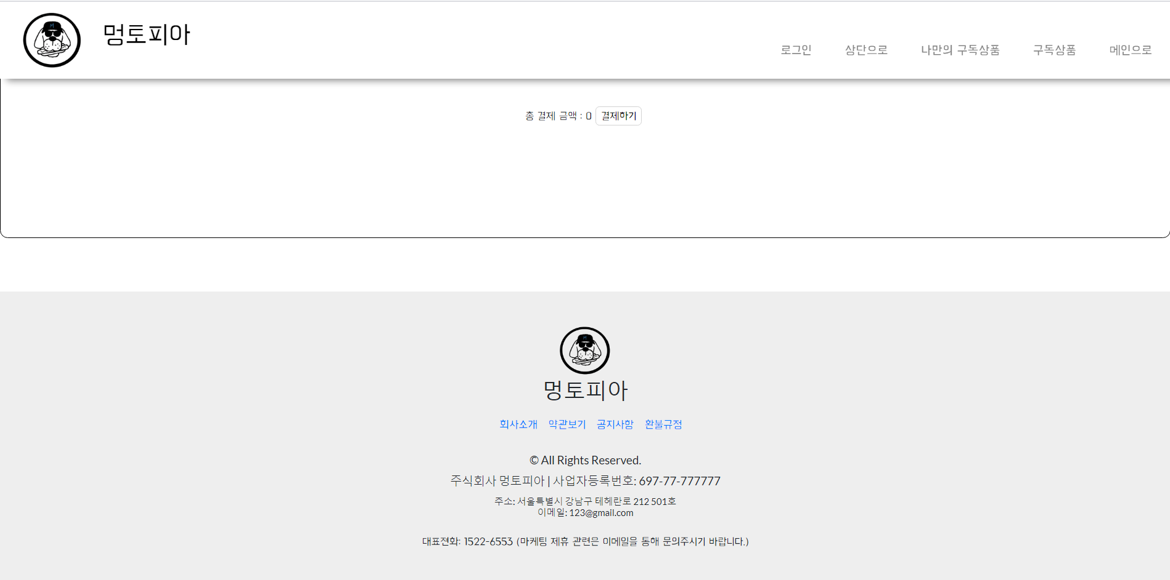
개발 - 개발 범위
개발 범위
Header : 메뉴바와 로그인 구현
Body : 상품리스트와 리스트 컴포넌트 구현
Footer : 사이트 정보 표출
메뉴바의 onClick이벤트로 바디 부분 렌더링
장바구니로 원하는 카테고리 검색 및 Item CRUD
로그인 여부를 확인하여 결제버튼 작용
유저 데이터 및 아이템 데이터 추가/수정/삭제
DetailView에서 간단한 리뷰 작성

Slide 8
개발 - 개발 범위
개발 범위
Header : 메뉴바와 로그인 구현
Body : 상품리스트와 리스트 컴포넌트 구현
Footer : 사이트 정보 표출
메뉴바의 onClick이벤트로 바디 부분 렌더링
장바구니로 원하는 카테고리 검색 및 Item CRUD
로그인 여부를 확인하여 결제버튼 작용
유저 데이터 및 아이템 데이터 추가/수정/삭제
DetailView에서 간단한 리뷰 작성

Slide 9
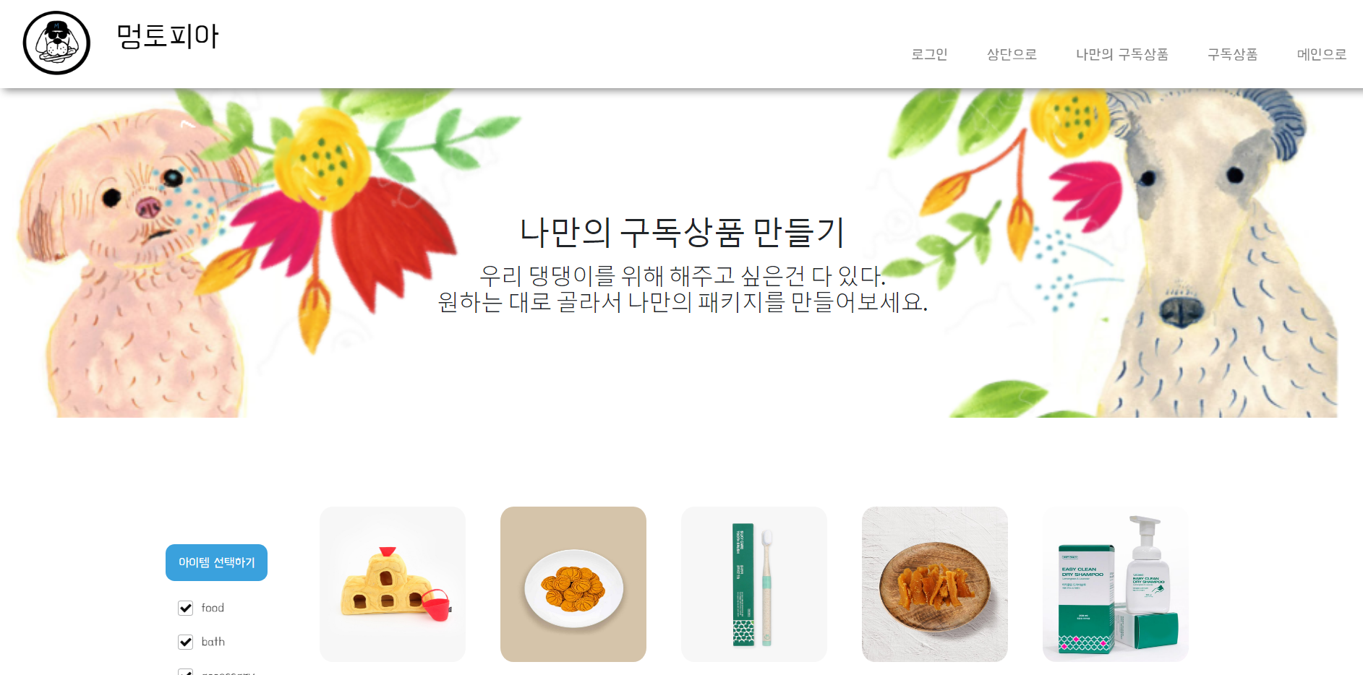
개발 - 개발 범위
개발 범위
Header : 메뉴바와 로그인 구현
Body : 상품리스트와 리스트 컴포넌트 구현
Footer : 사이트 정보 표출
메뉴바의 onClick이벤트로 바디 부분 렌더링
장바구니로 원하는 카테고리 검색 및 Item CRUD
로그인 여부를 확인하여 결제버튼 작용
유저 데이터 및 아이템 데이터 추가/수정/삭제
DetailView에서 간단한 리뷰 작성

Slide 10
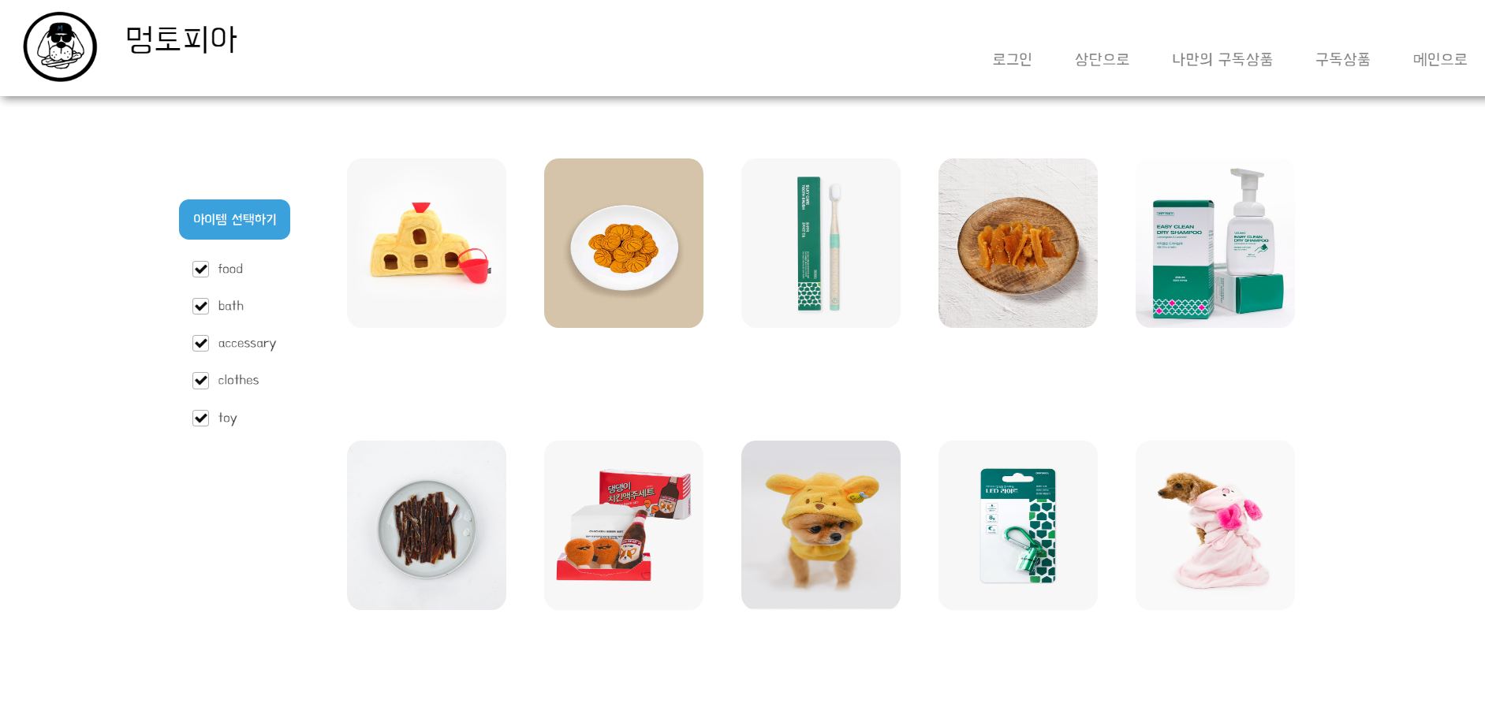
개발 - 개발 범위
개발 범위
Header : 메뉴바와 로그인 구현
Body : 상품리스트와 리스트 컴포넌트 구현
Footer : 사이트 정보 표출
메뉴바의 onClick이벤트로 바디 부분 렌더링
장바구니로 원하는 카테고리 검색 및 Item CRUD
로그인 여부를 확인하여 결제버튼 작용
유저 데이터 및 아이템 데이터 추가/수정/삭제
DetailView에서 간단한 리뷰 작성

Slide 11
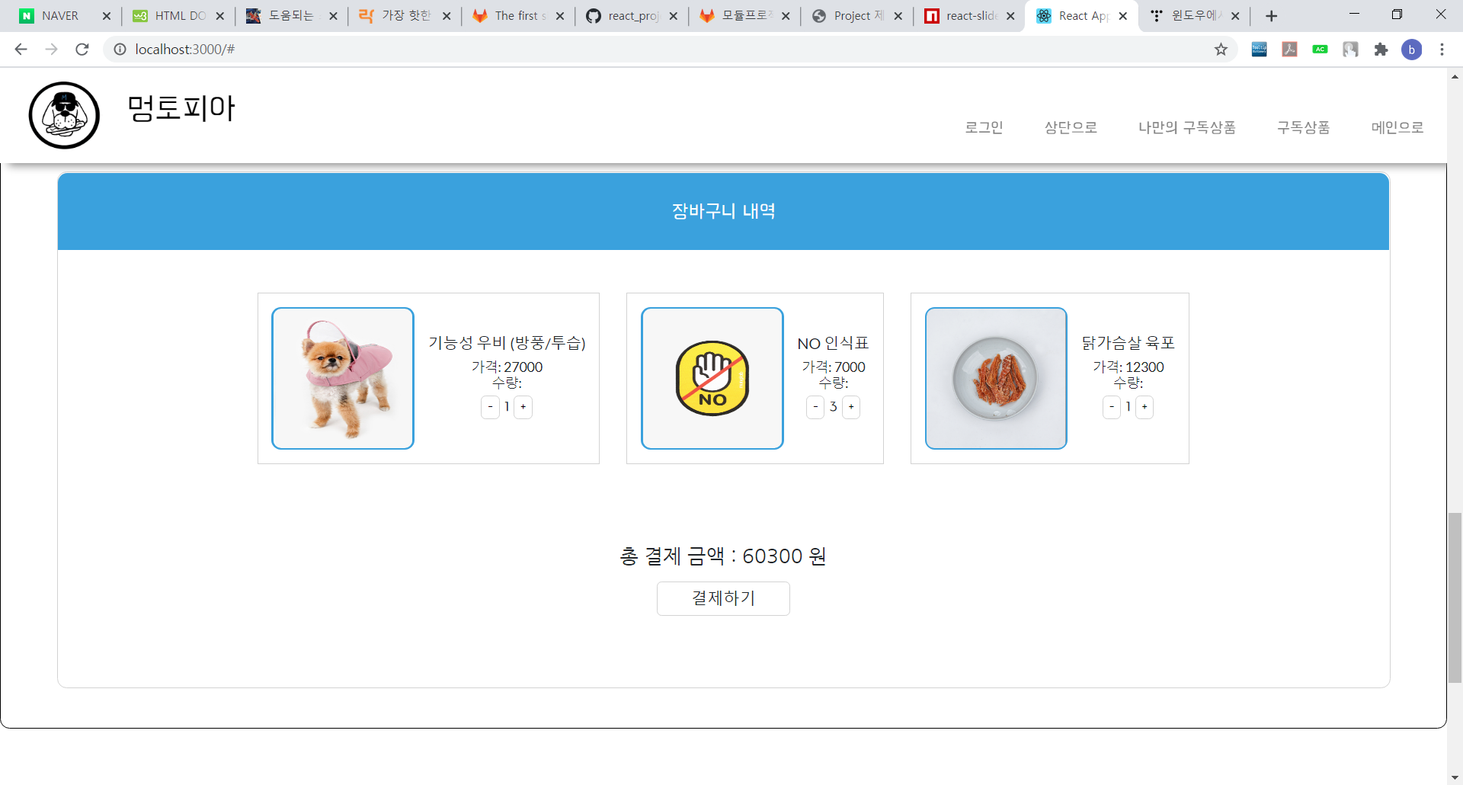
개발 - 개발 범위
개발 범위
Header : 메뉴바와 로그인 구현
Body : 상품리스트와 리스트 컴포넌트 구현
Footer : 사이트 정보 표출
메뉴바의 onClick이벤트로 바디 부분 렌더링
장바구니로 원하는 카테고리 검색 및 Item CRUD
로그인 여부를 확인하여 결제버튼 작용
유저 데이터 및 아이템 데이터 추가/수정/삭제
DetailView에서 간단한 리뷰 작성

Slide 12
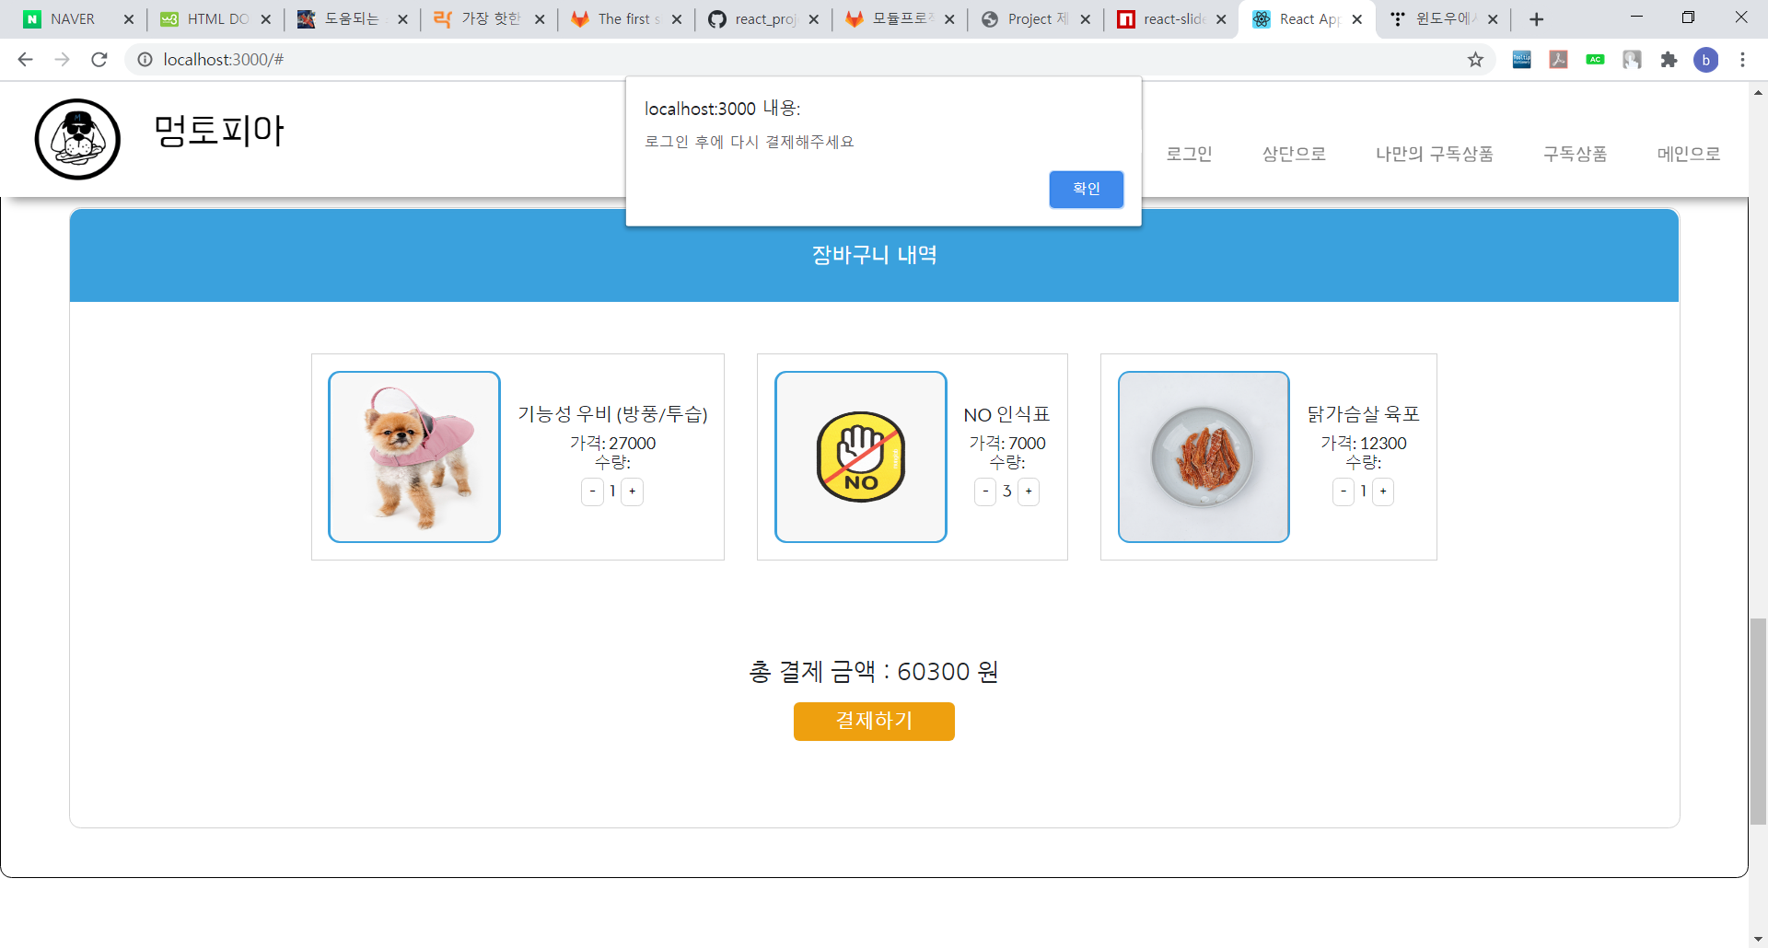
개발 - 개발 범위
개발 범위
Header : 메뉴바와 로그인 구현
Body : 상품리스트와 리스트 컴포넌트 구현
Footer : 사이트 정보 표출
메뉴바의 onClick이벤트로 바디 부분 렌더링
장바구니로 원하는 카테고리 검색 및 Item CRUD
로그인 여부를 확인하여 결제버튼 작용
유저 데이터 및 아이템 데이터 추가/수정/삭제
DetailView에서 간단한 리뷰 작성

Slide 13
개발 - 개발 범위
개발 범위
Header : 메뉴바와 로그인 구현
Body : 상품리스트와 리스트 컴포넌트 구현
Footer : 사이트 정보 표출
메뉴바의 onClick이벤트로 바디 부분 렌더링
장바구니로 원하는 카테고리 검색 및 Item CRUD
로그인 여부를 확인하여 결제버튼 작용
유저 데이터 및 아이템 데이터 추가/수정/삭제
DetailView에서 간단한 리뷰 작성

Slide 14
개발 - 개발 범위
개발 범위
Header : 메뉴바와 로그인 구현
Body : 상품리스트와 리스트 컴포넌트 구현
Footer : 사이트 정보 표출
메뉴바의 onClick이벤트로 바디 부분 렌더링
장바구니로 원하는 카테고리 검색 및 Item CRUD
로그인 여부를 확인하여 결제버튼 작용
유저 데이터 및 아이템 데이터 추가/수정/삭제
DetailView에서 간단한 리뷰 작성
추후 구현 예정

Slide 15
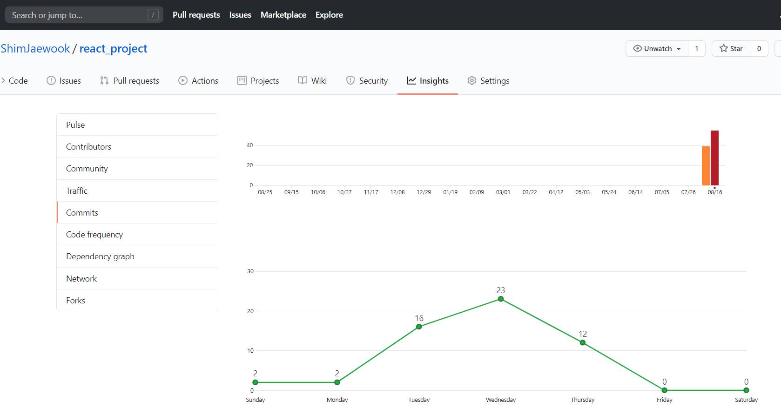
개발 - 개발 기간
개발 기간
아이템 및 개발 범위 회의 하루
개발 6일 (휴일 3일 포함)

Slide 16
개발 - 개발 인력 및 역할
개발 인력 및 역할
박민재
1. 로그인
로그인 및 로그아웃
로그인 Modal
Validation Check
2. Header
– 상단, 메인, 구독상품 Button 구현
- Header CSS, 디자인
- 버튼 클릭 시 point 이동
서동주
1. 장바구니
- 결제 시스탬
- 장바구니 이벤트 함수
add & remove
2. 상품 리스트
– 구독 & 로그인 버튼 연결
- 전체보기 view
심재욱
1. 메인 슬라이드 이미지
React-slide 라이브러리 적용
2. 상품 디테일
– 상품 디테일 modal 구현
3. Data 수집
- User data, Item Data, Image Data
4. Body 페이지 리랜더링
이가연
1. 장바구니
- View, Design, Display
- Component layout
CSS, 메인 디자인
2. 상품 리스트
– 선택상품 장바구니 옮기기
- Select event
3. Footer

Slide 17





사용 기술
변경되는 state와 전달되는 props를 통해 컴포넌트를 랜더링 하여 Single Page Application으로 구현
ovservable과 action 개념을 사용하여 랜더링 해줄 스테이트와 이벤트 함수 통합관리
react-slideshow-image 라이브러리로 메인페이지 대문 이미지 슬라이드 적용
컴포넌트의 디자인과 레이아웃을 정의하고 가시성 높은 각종 UI를 구현
프로젝트 공동 공유와 관리 기능

Slide 18

시연
시나리오
{
}
주기적인 애완용품이 필요하던 사용자가 애완견을 위한 구독 상품을 확인하고 자신이
필요한 물품으로만 구성된 정기구독 상품을 상세보기로 제품을 확인하고 장바구니에
추가하여 결제를 시도한다.

Slide 19
프로젝트 후기
프로젝트 후기

Slide 20
Thank you
5 조
박민재 서동주 심재욱 이가연
T H A N K S F O R L I S T E N I N G
- T E A M 5 -

